Slide 1
HIDRAULIČKI UDAR KAO POSLEDICA
SPOROG ZATVARANJA VENTILA
Marko Janković, Elektroprivreda Crne Gore AD, Nikšić
Filip Strunjaš, KONE d.o.o, Podgorica
Anton Bergant, Litostroj Power d.o.o, Slovenia
Uroš Karadžić, Univerzitet Crne Gore V Savjetovanje CG KO CIGRE Bečići, 9 - 12 maj 2017.

Slide 2
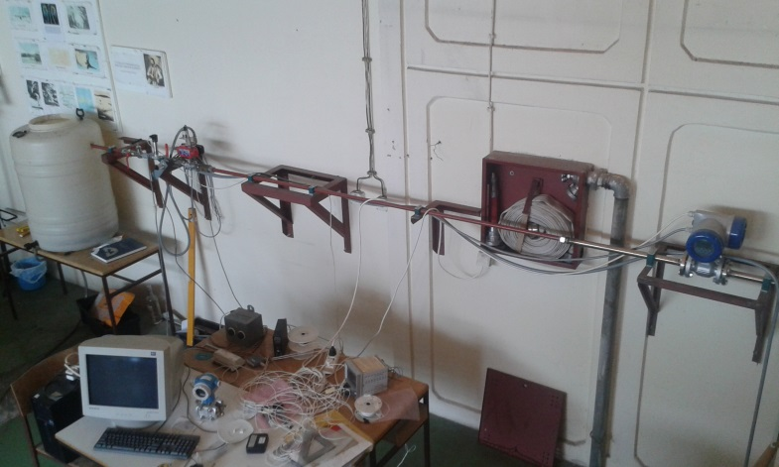
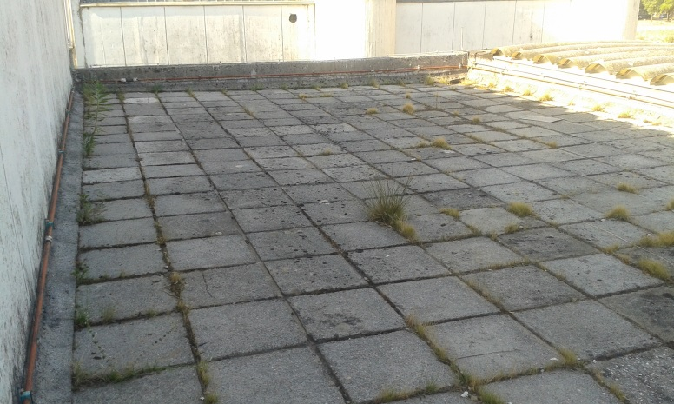
Pregled
Uvod
Eksperimentalna instalacija
Matematički i numerički model prelaznih procesa
Granični uslovi
Kavitacija tokom prelaznih procesa
Modeliranje trenja tokom prelaznih procesa
Poređenje numeričkog modela sa eksperimentalnim rezultatima
Zaključak

Slide 3
Uvod
Ako su u posmatranoj tački sistema protok i pritisak konstantni tokom vremena onda se takvo strujanje naziva stacionarno, a ako se uslovi mijenjaju tokom vremena strujanje postaje nestacionarno.
Prelazni proces je nestacionaran proces koji se dešava pri prelasku iz jednog u drugo stacionarno stanje. Fenomen prelazni proces se odnosi na fluktuacije pritiska izazvane naglim povećanjem ili smanjenjem brzine u sistemu.
Hidarulički udar je fenomen koji predstavlja sinonim za nestacionarno strujanje, a ime je dobio od engleske riječi water hammer (vodeni čekić) jer je zvuk koji se javlja tok trajanja ovog fenomena sličan zvuku udara čekića
Razdvajanje strujnog toka fluida (column separation) se dešava kao posledica niskog pritiska tokom prelaznih procesa

Slide 4
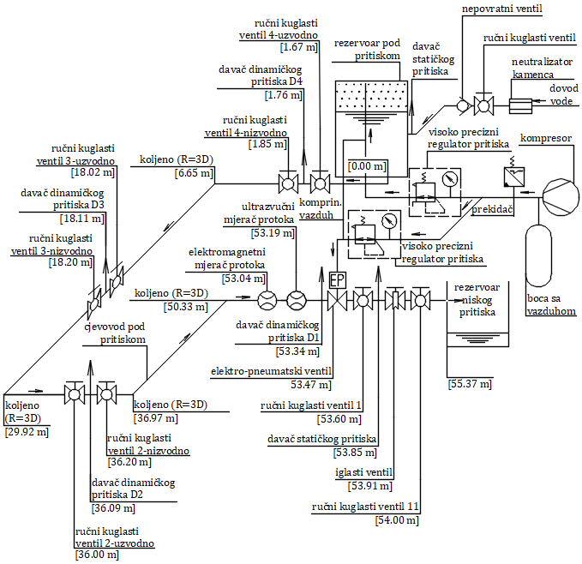
Eksperimentalna instalacija

Slide 5
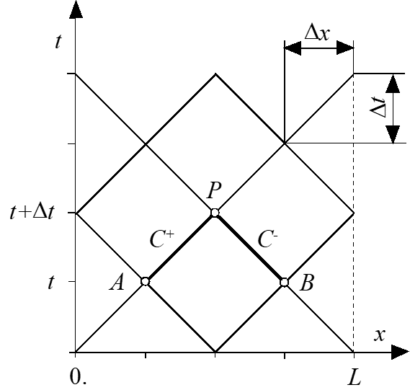
Matematički i numerički model prelaznih procesa
Jednačine hidrauličkog udara
Metoda karakteristika
$$H_{P}=C_{P}−B_{P}{\left(Q_{u}\right)}_{P}$$
$$H_{P}=C_{M}+B_{M}{\left(Q_{d}\right)}_{P}$$
$$C_{P}=H_{A}−B{\left(Q_{d}\right)}_{A}$$
$$C_{M}=H_{C}−B{\left(Q_{u}\right)}_{B}$$
$$B_{P}=B+R\left|{\left(Q_{d}\right)}_{A}\right|$$
$$B_{M}=B+R\left|{\left(Q_{u}\right)}_{B}\right|$$

Slide 6
Granični uslovi
Granični uslovi definišu promjenu protoka i pritisaka na granicama sistema.
Rezervoar pod pritiskom
$$H_{P}=H_{rez}$$
$${\left(Q_{d}\right)}_{P}=\frac{H_{rez}−C_{M}}{B_{M}}$$
Iglasti + kuglasti ventil
Protok preko kuglastog ventila:
$$Q_{P}=C_{kv}\sqrt{{∆H}_{kv},}$$
Protok preko iglastog ventila:
$$Q_{P}=C_{iv}\sqrt{{∆H}_{iv},}$$
Izraz za protok na granici sistema:
$$Q_{P}=\frac{{2C}_{C}}{C_{b}+\sqrt{{C_{b}}^{2}+{4C}_{C}}} ako je C_{b}>0,$$
$$Q_{P}=\frac{1}{2}\left(−C_{b}+\sqrt{{C_{b}}^{2}+{4C}_{C}}\right) ako je C_{b}<0,$$
gdje je:
$$C_{b}=\frac{{C_{iv}}^{2}{C_{kv}}^{2}B_{P}}{{C_{iv}}^{2}{{+C}_{kv}}^{2}}, C_{c}=\frac{{C_{iv}}^{2}{C_{kv}}^{2}C_{P}}{{C_{iv}}^{2}{{+C}_{kv}}^{2}}$$

Slide 7
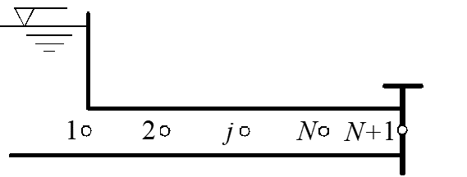
Kavitacija tokom prelaznih procesa
• Osnovni tpovi kavitacije tokom prelaznih procesa:
• Parna kavitacija (zanemarljiva količina slobodnog i oslobođenog gasa u struji fluida)
• Gasna kavtacija (slobodan gas u struji fluida)
DGCM numerički model
DGCM model sakuplja mjehurove pare i
slobodnog gasa u numeričke čvorove.
• Jednačina stanja idealnog gasa:
• Jednačina kontinuiteta za kontrolnu zapreminu :
Mjehurovi gasa
$${\left(∀_{g}\right)}_{P,t}=\frac{\left(H_{0}−z−H_{v}\right)}{\left(H_{P}−z−H_{v}\right)}α_{g0}AΔx$$
$${\left(∀_{\text{g}}\right)}_{\text{P}\text{,}\text{t}}\text{=}{\left(∀_{\text{g}}\right)}_{\text{P}\text{,}\text{t}\text{−2}\text{Δt}}\text{+}\left(\text{ψ}\left({\left({\text{Q}}_{\text{d}}\right)}_{\text{P}\text{,}\text{t}} \text{−}{ \left({\text{Q}}_{\text{u}}\right)}_{\text{P}\text{,}\text{t}}\right)\text{+}\left(\text{1−}\text{ψ}\right)\left({\left({\text{Q}}_{\text{d}}\right)}_{\text{P}\text{,}\text{t}\text{−2}\text{Δt}}\text{− }{\left({\text{Q}}_{\text{u}}\right)}_{\text{P}\text{,}\text{t}\text{−2}\text{Δt}}\right)\right)$$

Slide 8
Modeliranje trenja tokom prelaznih procesa
• Tokom prelaznih procesa koeficijent trenja je jednak zbiru kvazistacionarnog i nestacionarnog člana
$$f=f_{q}+f_{u}$$
Nestacionarno trenje
Zielke-vom konvolucijski model CBM (CBM - convolution based model)
• Nestacionarni član u izražen je kao suma od $N_{k}$funkcija $yk\left(t\right)$
$$f_{u}=\frac{32νA}{DQ\left|Q\right|}\sum_{k=1}^{N_{k}}{y_{k}\left(t\right),}$$
$$y_{k}\left(t\right)=\int_{0}^{t}{\frac{∂Q}{∂t^{∗}}m_{k}}e^{−n_{k}K\left(t−t^{∗}\right){dt}^{∗}},$$

Slide 9
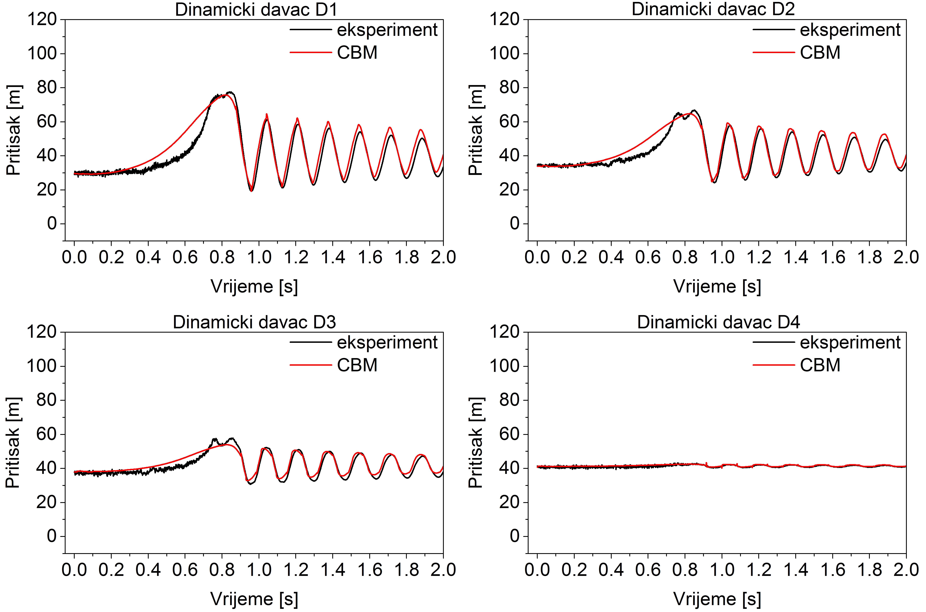
Poređenje numeričkog modela sa eksperimentalnim rezultatima
Poređenje eksperimenta sa CBM modelom: p_{rez} = 4 bar, V₀ = 1.65 m/s, t_{c} = 0.93 s, 2L/a = 0.08 s

Slide 10
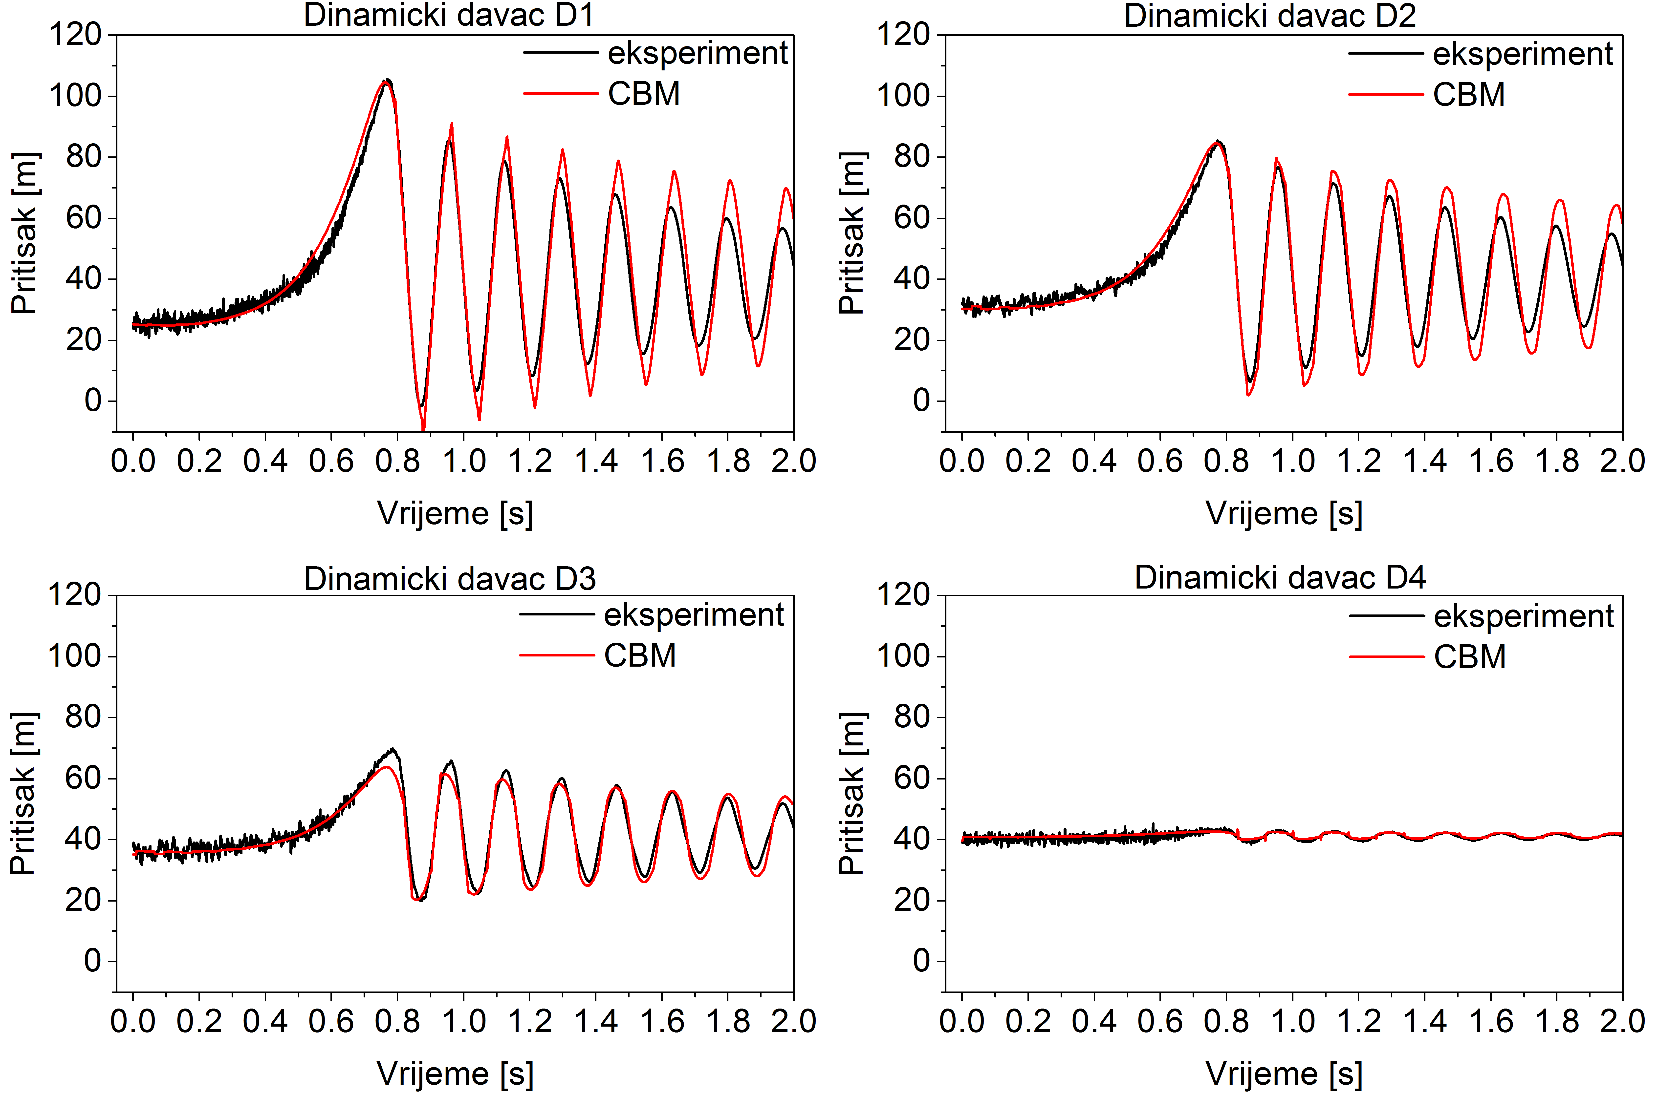
Poređenje numeričkog modela sa eksperimentalnim rezultatima
Poređenje eksperimenta sa CBM modelom: p_{rez} = 4 bar, V₀ = 1.84 m/s, t_{c} = 0.89 s, 2L/a = 0.08 s

Slide 11
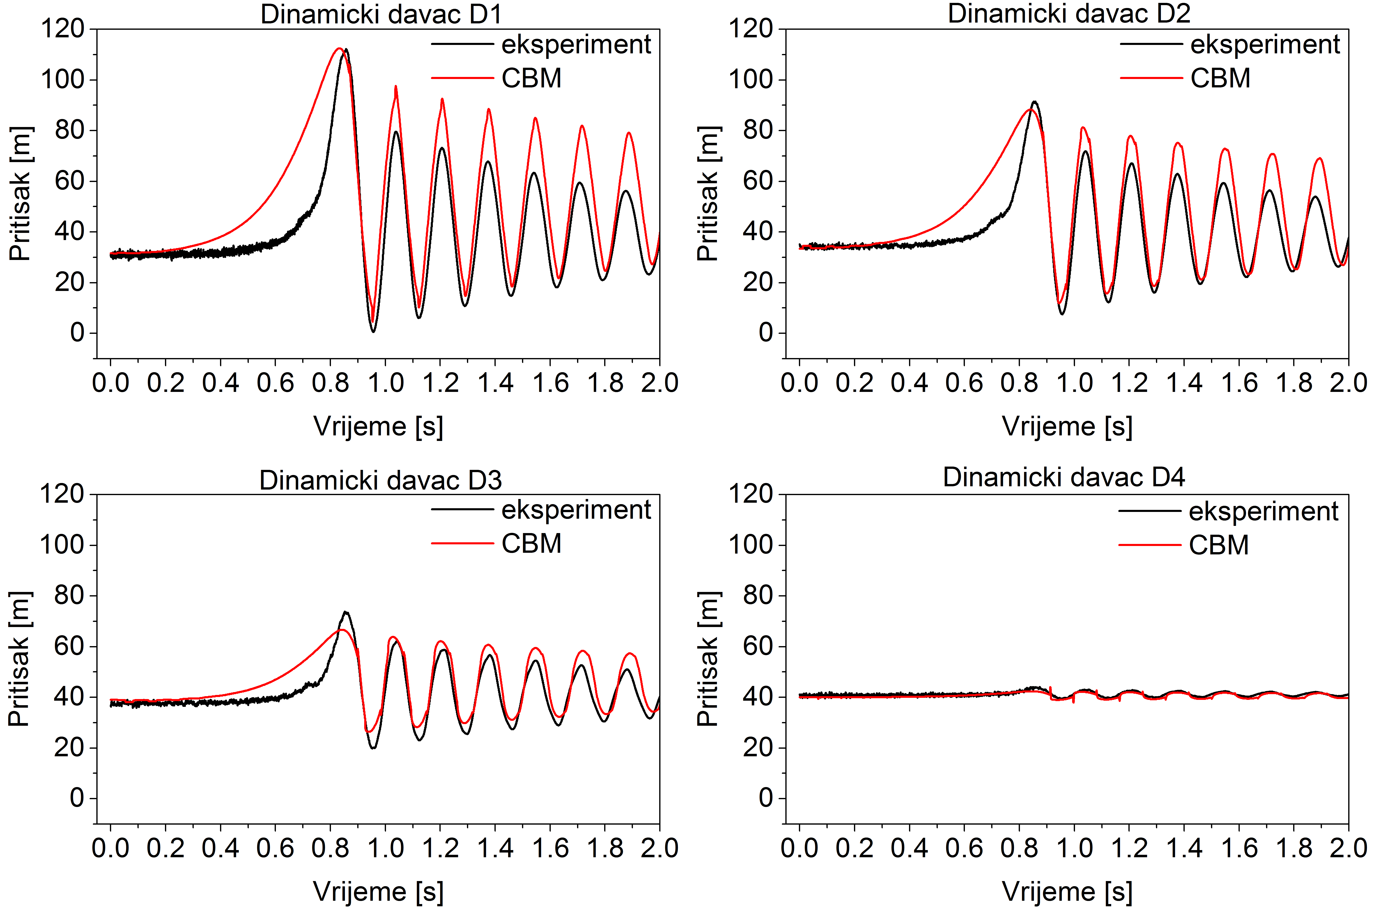
Poređenje numeričkog modela sa eksperimentalnim rezultatima
Poređenje eksperimenta sa CBM modelom: p_{rez} = 4 bar, V₀ = 2.20 m/s, t_{c} = 0.94 s, 2L/a = 0.08 s

Slide 12
Zaključak (1)
U ovom radu predmet istraživanja bilo je sporo zatvaranje ventila na kraju cjevovoda.
Pod sporim zatvaranjem se podrazumijeva svako zatvaranje koje traje duže od perioda cjevovoda odnosno, t_{c}=2L/a = 0.08 s
Kavitacija je izmodelirana uz pomoć DGCM modela, a trenje pomoću CBM modela.
Upoređeni su rezultati dobijeni mjerenjem na realnoj instalaciji i rezultati dobijeni numeričkim modelom.
Za manje brzine strujanja fluida (V₀ = 1.65 m/s) model pokazuje dobro slaganje sa izmjerenim rezultatima. Za nešto veću brzinu (V₀ = 1.84 m/s) model daje nešto lošije slaganje sa izmjerenim vrijednostima, dok se najveće odstupanje javlja kod primjera sa najvećom brzinom (V₀ = 2.20 m/s).

Slide 13
Zaključak (2)
Uzrok ovoj pojavi treba se tražiti u nemogućnost preciznog numeričkog modeliranja iglastog ventila.
Kriva promjene protoka preko iglastog ventila dobijena od njegovog proizvođača nije u skladu sa onim što se dešava u realnim uslovima.
U budućem radu se planira uklanjanje iglastog ventila sa instalacije, izvođenje nove serije eksperimenata sporog zatvaranja i verifikacija numeričkog modela poređenjem sa novim eksperimentalnim rezultatima.

Slide 14
HVALA NA PAŽNJI!

